Slide 1
PRÉSENTATION DE SPRING BOOT DE JAVA

Slide 2
Plan de presentation
introduction
01
Presentation
02
Les outil nécessaire pour utiliser Springs boot
03
Installation, creation, structure et execution d’un project sprint boot
04
Structure fonctionnelle de spring boot
05
Avantage d’utilisé spring boot
conclusion

Slide 3

introduction
Spring boot est une extension du spring Framework qui permet de mettre en place rapidement des applications web en utilisent langage de programmation java

Slide 4

Presentation de spring boot
01
Configuration automatique
02
Approche directive de la configuration
Possibilité de créer des applications autonomes
0 3
Notes:
Java Spring Boot (Spring Boot) est un outil qui accélère et simplifie le développement d'applications Web et de microservices avec Spring Framework grâce à trois fonctionnalités principales :

Slide 5





outies necessaires
Visual studio code
postgresql
jdk
Gradle
maven

Slide 6
COMMENT INSTALLER SPRING
1
D’aller dans un navigateur et entrer le lien : spring-boot-cli-3.3.2.RELEASE-bin
2
Aller sur le premier lien de github
3
Télèchagé le spring-cli-installer-0.9.0-windows-x86_64.msi
4
Ouvrir invite de commande et entré la commande suivant : spring --version

Slide 7
Creation projet spring boot
Configuré a partie de spring boot CLI
Ouvrir invite de commande et entré dans l’ordre les commandes
1
spring init;
2
spring init -dweb,jpa,security;
3
spring init -dweb,jpa,security –build maven;
4
spring init -dweb,jpa,security –build gradle;
5
spring init -dweb,jpa,security –build maven -p war;
6
spring init -dweb,jpa,security –build maven -p war crud.

Slide 8
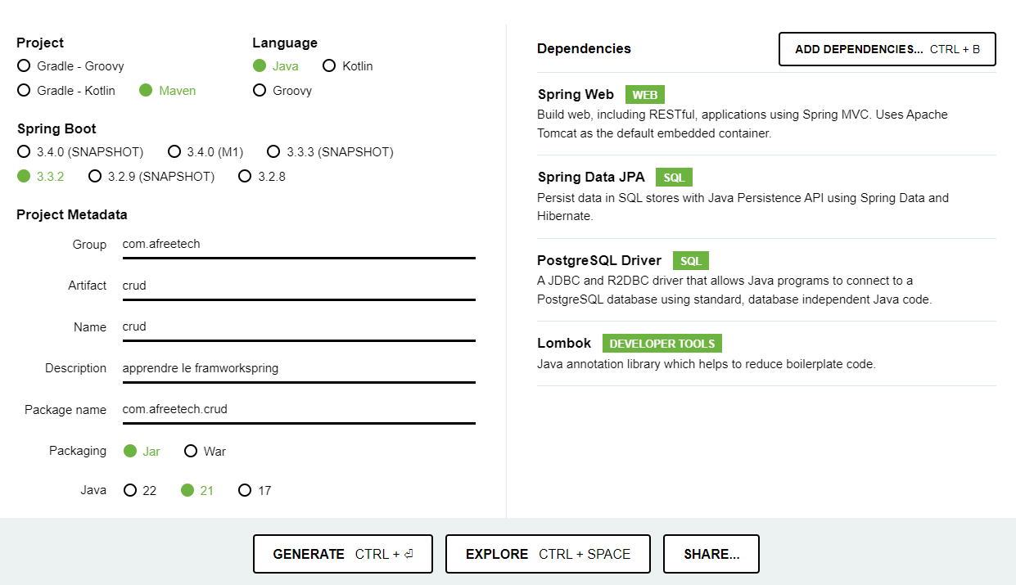
Configuré et le téléchager un projet
Ouvrir un navigateur et entrée (Spring Initialzr)

Slide 9
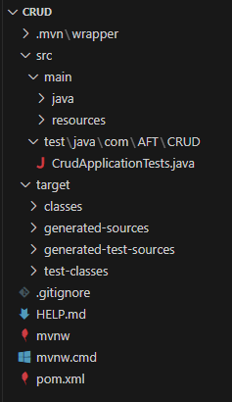
Structure d’un project spring boot

Slide 10
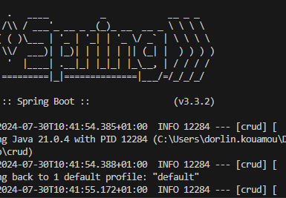
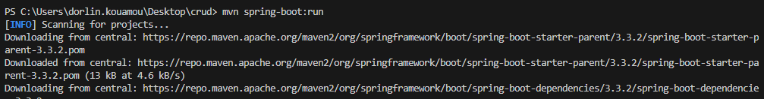

Français
Comment compiler et executer un project spring boot
Compiler un projet sprint boot
10

Slide 11
Comment executer un projet sprint boot
Ouvrire le navigateur et entrer localhost:8080

Slide 12
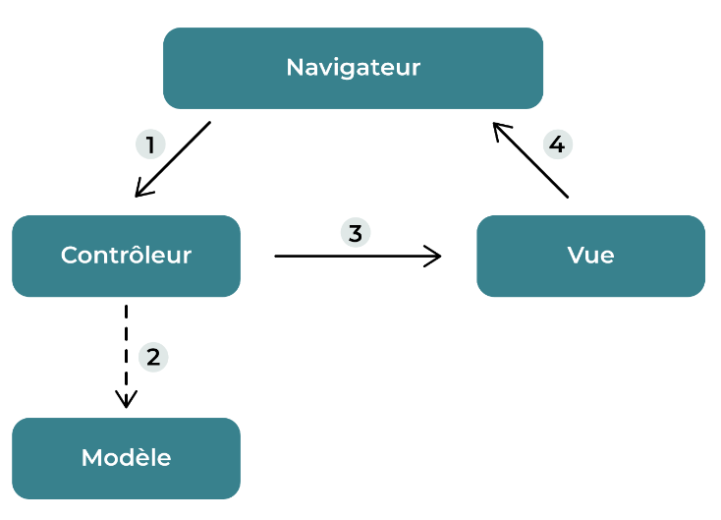

STRUCTURE FONCTIONNELLE ET LES COMPOSENTES SUR SPRING BOOT
STRUCTURE FONCTIONNELLE

Slide 13
LES COMPOSENTES SUR SPRING BOOT
 | entité | repository | service | controlier
definition | Est une instance d’une classe qui sera persistante
notation | @Entity | @Repository. | @Repository. | @RestController
utilisation | Notre entité du model est modélisée, et @Entity est l’annotation obligatoire ! | La communication aux données s’effectue via une classe annotée @Repository. | La classe annotée @Service se charge des traitements métiers | Nos controllers @RestController nous permettent de définir des URL et le code à exécuter quand ces dernières sont requêtées.

Slide 14
ENTITÉS SUR SPRINT BOOT
JPA permet de définir des entités (entities). Une entité est simplement une instance d’une classe qui sera persistante. Une entité est signalée par l’annotation @Entity sur la classe.
@Id;
@Column.
@Transient
@Temporal
@Basic
.
À partir d’une instance d”EntityManager, nous allons pouvoir manipuler les entités afin de les créer, les modifier, les charger ou les supprimer. Pour cela, nous disposons de six méthodes :
find
persist
merge
detach
refresh
remove

Slide 15
Avantage d’utilisé spring boot
La gestion de la sécurité en utilisent le SPRING SECURITE 6, qui gére authentification et autorisation
La simplicité de la configuration d’un projet
Spring Boot s'intègre particulièrement bien dans une architecture orientée micro services.
Approche directive de la configuration.
15

Slide 16
conclusion
On retient que Spring boot est un framework base sur le spring framework de java et qui permet de developer des applications web autonome et des microservice

Slide 17

Merci pour votre émmable attention
www.afreetech.com
infos@afreetech.com
17
45

Slide 18
https://objis.com/votre-premiere-application-spring-avec-spring-boot/
https://github.com/spring-projects/spring-cli/releases
spring-boot-cli-3.3.2.RELEASE-bin

